Slide 1
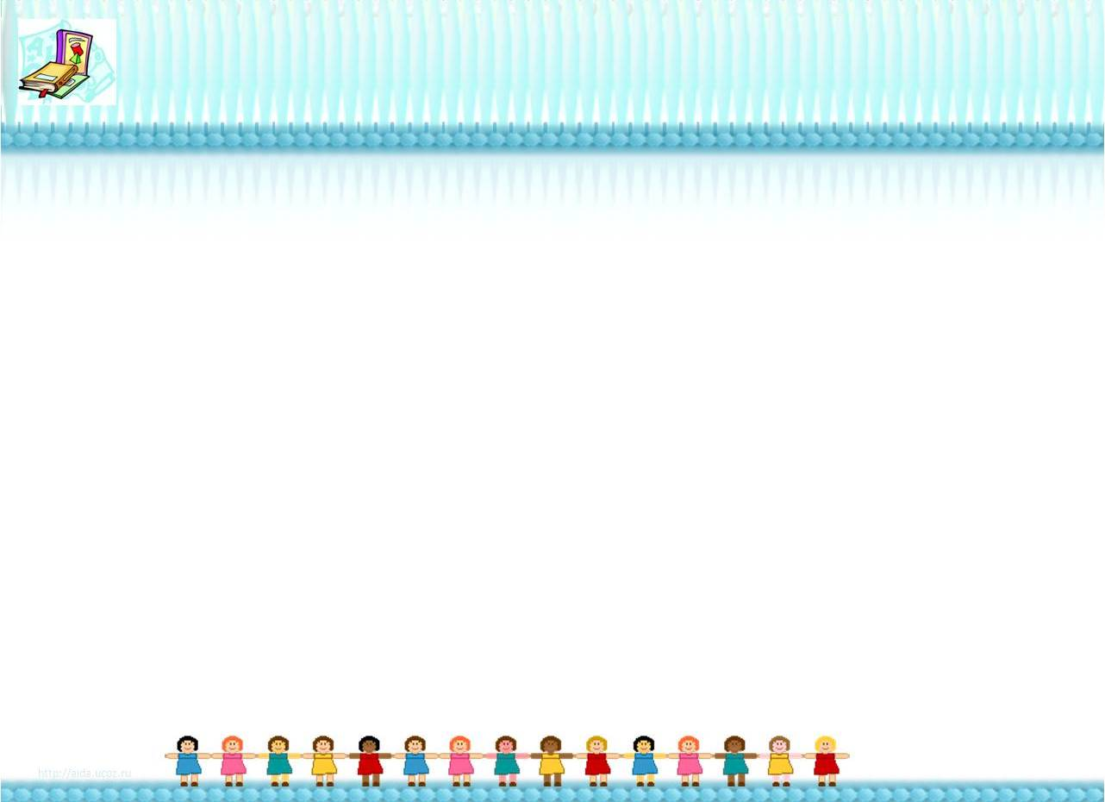
Памятка для родителей
«Игры по дороге в детский сад»

Slide 2
Быстрый темп жизни, нехватка свободного времени отдаляют родителей от детей. Конечно, было бы просто замечательно, если бы мамы и папы больше общались с детьми, чаще бы играли в совместные игры. Очень ценен опыт семей, где несмотря ни на что сохранились традиции совместных ужинов, настольных игр, просмотра и обсуждения телепередач и детских фильмов. А что же делать, если действительно нет достаточно времени для общения с ребенком, и уж тем более для совместных игр?
Учитывая тот момент, что общение родителей с детьми происходит большей частью по дороге в детский сад и вечером домой, предлагаю вам несколько вариантов игр, которые не требует специальных педагогических знаний и помогут вам провести несколько удивительных минут рядом с вашим малышом. Прогулка с малышом — идеальное время для общения. Пусть никто Вас не отвлекает. Наслаждайтесь общением с вашим малышом. Большинство игр на улице не требует специального оборудования и подготовки, однако развивают моторику, слуховое и зрительное внимание, мышление, словарный запас и связную речь.
1.«Сосчитай». Потренируйте ребенка в количественном счете. Попросите сосчитать, сколько вам на пути попадется зеленых автомобилей, или пешеходов с собаками, или людей с детскими колясками. Кроме того, что ребенок повторит счет, игра хорошо развивает внимание.
2. «Фантазируем». Предложите ребенку посмотреть на облака и придумать, на что они похожи. Возможно, это будет собачка или кошечка, а может жираф с длинной шеей. Только важно помнить, что и вы должны активно принимать участие в этой игре. Фантазируйте вместе с малышом.
3. «Что лишнее?» Мама говорит: «В саду растут: яблоко, персик, бегемот, малина». Ребенок называет лишнее или хлопает в ладоши, когда услышит лишнее слово.
4. «Аналогии». Называйте ребенку предмет, а он придумывает аналогии, которые у него возникли с этим предметом. Например: стакан – стекло, белка – орешки, зайчик – морковка, летчик – самолет, книга – картинки.
5. «Антонимы». Высокий – низкий, тяжелый – легкий, вверх – вниз, черный – белый. Список можно продолжить самостоятельно.
6. «Обобщаем». Вы называете: береза, дуб, клен. Ребенок должен обобщить – это деревья. Чашка, ложка, вилка – это посуда. Самолет, вертолет, дирижабль – это транспорт (уточняем: воздушный).
7.«Один – много». Стул – стулья, врач – врачи, человек – люди.
8. «Назови ласково». Кот – котик, дом – домик, качели – качельки, машина – машинка.
9. «Что произойдет, если…» Что произойдет, если не закрыть холодильник? Что произойдет, если оставить включенной воду? Выслушайте ответы ребенка. Некоторым вы удивитесь сами. Такая игра учит мыслить малыша.
10. «Кто кем был раньше?» Курочка была раньше цыпленком, а еще раньше яйцом. Рыба была раньше мальком, а еще раньше икринкой. Яблоко было раньше цветочком и т.д.
Приятного Вам общения с детьми!

